Slide 1
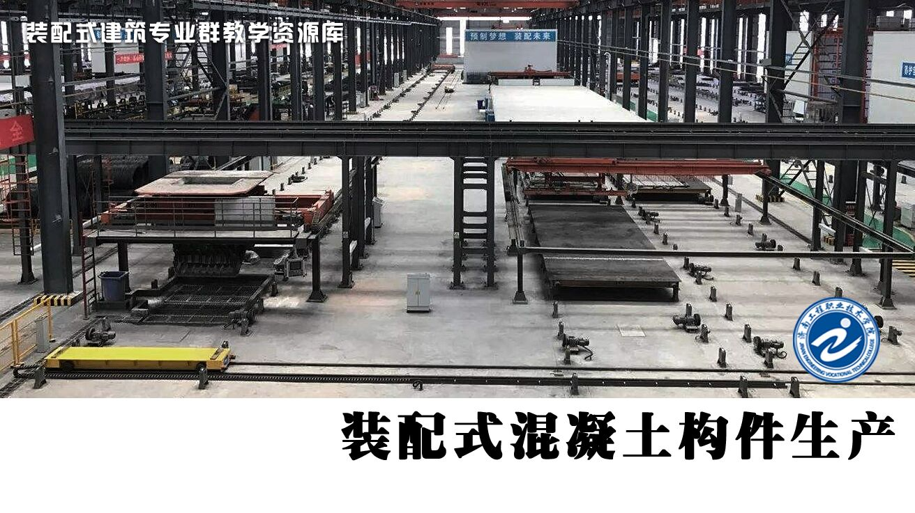

Slide 2
任务3
预制混凝土楼梯原料计算

Slide 3
板式楼梯识图基本知识
一、板式楼梯
板式楼梯是指由梯段板承受该梯段的全部荷载，并将荷载传递至两端的平台梁上的钢筋混凝土楼梯。

Slide 4
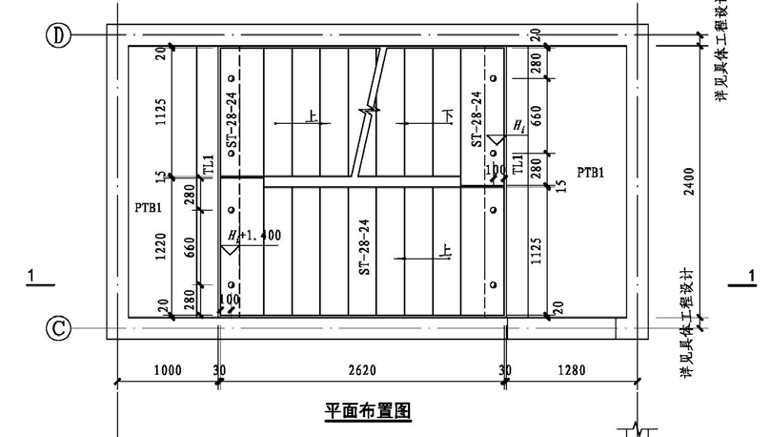
二、钢筋混凝土板式楼梯平面布置图
预制钢筋混凝土板式楼梯平面布置图注写内容包括楼梯间的平面尺寸、楼层结构标高、楼梯的上下方向、预制梯板的平面几何尺寸、梯板类型及编号、定位尺寸和连接作法索引号等。

Slide 5

如上图所示的楼梯平面布置图中，选用了编号为ST-28-24的预制混凝土板式双跑楼梯，建筑层高2800mm，楼梯间净宽2400mm，梯段水平投影长度2620mm，梯段宽度1125mm。中间休息平台标高为1.400m，宽度1000mm，楼层平台宽度1280mm。

Slide 6
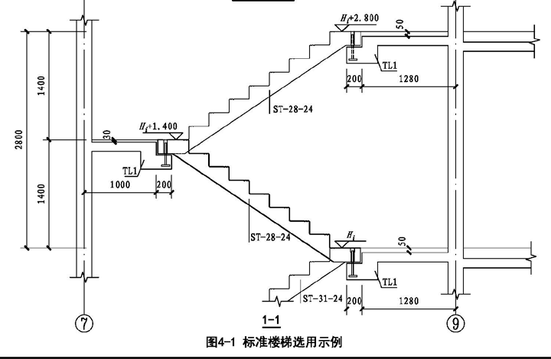
三、预制钢筋混凝土板式楼梯剖面图
预制楼梯剖面图注写内容包括预制楼梯编号、梯梁梯柱编号、预制梯板水平及竖向尺寸、楼层结构标高、层间结构标高、建筑楼面做法厚度等。

Slide 7
如上图所示的楼梯剖面图中，预制楼梯编号为ST-28-24，梯梁编号为TL1，梯段高1400mm，中间休息平台标高为1.400m，楼层平台标高为2.800m，入户处楼梯建筑面层厚度50mm，中间休息平台建筑面层厚度30mm。

Slide 8

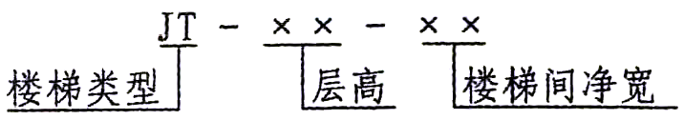
四、预制钢筋混凝土板式楼梯编号
标准图集15G367-1《预制钢筋混凝土板式楼梯》中列出了双跑楼梯和剪刀楼梯两种预制楼梯的编号。
双跑
楼梯
剪刀
楼梯

Slide 9

例：
ST-28-25：
表示预制混凝土板式双跑楼梯，建筑层高2800mm、楼梯间净宽2500mm。
JT-28-25：
表示预制混凝土板式剪刀楼梯，建筑层高2800mm、楼梯间净宽2500mm

Slide 10



五、预制混凝土板式楼梯图例
图例 | 含义
 | 栏杆预留洞口
 | 梯段板吊装预埋件
 | 板吊装预埋件
 | 栏杆预留埋件

